Slide 1
Projekt „Energetyczni kreatorzy zmian” jest współfinansowany ze środków Unii Europejskiej w ramach Europejskiego Funduszu Społecznego

Slide 2
ABC Odnawialnych Źródeł Energii
Woda
Biomasa
Biogaz
Wiatr
Słońce
Geotermia

Slide 3



Prezentacja została opracowana na zlecenie
Fundacji Rozwoju Lubelszczyzny
przez Konsorcjum w składzie

Slide 4
W ramach Konsorcjum przy opracowaniu prezentacji
współpracował zespół ekspertów:
Prof. Bogdan Kościk
Prof. dr hab. inż. Jan Olchowik
Dr Alina Kowalczyk-Juśko
Dr inż. Alicja Siuta-Olcha
Mgr Kajetan Kościk

Slide 5
Program prezentacji
Blok I – podział technologii
Blok II – potencjał w skali województwa
Blok III – dokumenty strategiczne i projekty równoległe
Blok IV – aspekty prawne

Slide 6
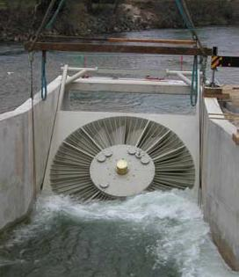
woda
Podział elektrowni wodnych ze względu na ich moc:
Duże elektrownie wodne:
Małe elektrownie wodne:
Instalacje powyżej 5 MW
Mikroelektrownie – do 300 kW
Minielektrownie – do 1 MW
Małe elektrownie – do 5 MW
Turbina VLH – materiały własne.

Slide 7
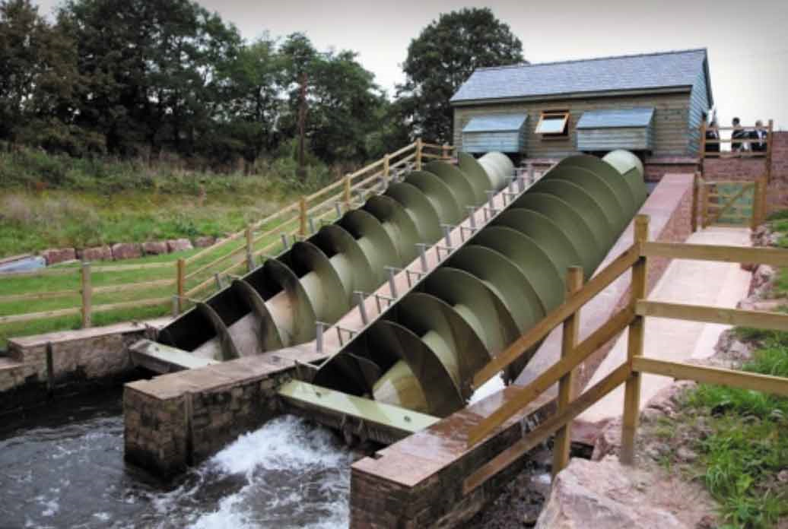
woda
Podział elektrowni wodnych
ze względu na spadek wody:
Niskospadowe: 2 – 20 m
Średniospadowe: 20 – 150 m
Wysokospadowe: >150 m
Turbina Archimedesa – materiały własne.

Slide 8
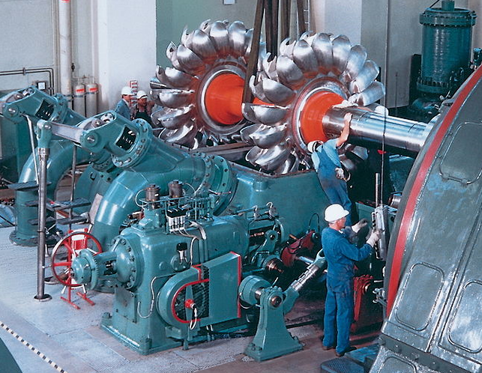
woda
Najczęściej spotykane typy elektrowni wodnych:
Elektrownie z naturalnym dopływem wody:
regulacyjne (zbiornikowe)
przepływowe
Elektrownie szczytowo – pompowe:
Posiadają dwa zbiorniki wodne (górny i dolny).
W momencie większego zapotrzebowania na energię woda spuszczana jest ze zbiornika górnego do zbiornika dolnego. Natomiast w godzinach nocnych, kiedy zapotrzebowanie spada, woda pompowana jest ze zbiornika dolnego do zbiornika górnego. Wykorzystywany jest w tym celu nadmiar mocy
z sieci elektroenergetycznej.
Turbina Peltona – materiały własne.

Slide 9
woda
Przykłady elektrowni wodnych:
Do największych elektrowni wodnych w Polsce należą: Żarnowiec (elektrownia szczytowo – pompowa) o mocy 680 MW, Porąbka – Żar (elektrownia szczytowo – pompowa) o mocy 500 MW, Włocławek o mocy 160 MW, Żydowo (o mocy 150 MW) oraz Solina (o mocy 136 MW).
Największa elektrownia na Lubelszczyźnie znajduje się w miejscowości Nielisz, na rzece Wieprz. Jej moc zainstalowana wynosi 370 kW. Ponadto funkcjonują elektrownie w: Tarnogórze na Wieprzu (200 kW), Zwierzyńcu na Wieprzu (132 kW), Zemborzycach na Bystrzycy (91 kW).
Turbina Kaplana – materiały własne.

Slide 10
woda
Korzyści z zastosowania elektrowni wodnych:
poprawa warunków hydrologicznych przylegających terenów,
oczyszczanie i napowietrzanie rzeki,
poprawa bezpieczeństwa energetycznego,
gromadzenie wody w sztucznych zbiornikach przy elektrowniach,
ochrona zabytkowych budowli hydrotechnicznych,
nowe miejsca pracy,
agroturystyka.

Slide 11
biomasa
Biomasa - definicja:
Biomasa to stałe lub ciekłe substancje pochodzenia roślinnego lub zwierzęcego ulegające biodegradacji, pochodzące z produktów, odpadów i pozostałości z produkcji rolnej, leśnej oraz przemysłu przetwarzającego ich produkty, a także części pozostałych odpadów, które ulegają biodegradacji oraz ziarna zbóż, nie spełniające wymagań jakościowych dla zbóż w zakupie interwencyjnym określonych w art. 4 rozporządzenia Komisji (WE) nr 687/2008 z dnia 18 lipca 2008 r. ustanawiającego procedury przejęcia zbóż przez agencje płatnicze lub agencje interwencyjne oraz metody analizy do oznaczania jakości zbóż (Dz. Urz. UE L 192 z dnia 19 lipca 2008 r.) i ziarna zbóż, które nie podlegają zakupowi interwencyjnemu.
Rozporządzenie Ministra Gospodarki i Pracy z dnia 23.02.2008 r. w sprawie szczegółowego zakresu obowiązku zakupu energii elektrycznej
i ciepła wytworzonych z odnawialnych źródeł energii (Dz.U. Nr. 34, poz. 182)

Slide 12
biomasa
Biomasa - rodzaje:
Plantacje energetyczne:
Odpady,
produkty uboczne:
Drewno opałowe:
Jednoroczne:
Wieloletnie:
Oleiste
Okopowe
Zboża
Formy drzewiaste
Ślazowiec
Topinambur
Trawy
Roślinne
Zwierzęce
Przemysłowe
Lasy
Sady
Zadrzewienia

Slide 13
biomasa
Zastosowanie biomasy:
Korzyści:
środowiskowe:
spadek emisji gazów cieplarnianych,
ograniczenie erozji gleb,
zapobieganie eutrofizacji wód,
rekultywacja terenów zdegradowanych,
ograniczenie ilości odpadów z energetyki,
gospodarcze:
dodatkowe źródło dochodów,
tworzenie nowych miejsc pracy,
wzrost bezpieczeństwa energetycznego,
społeczne:
wzrost zamożności mieszkańców,
zapobieganie odpływowi pieniędzy,
dodatkowe miejsca pracy.
Zagrożenia:
środowiskowe:
tworzenie monokultur wielohektarowych,
kumulacja patogenów,
wyczerpywanie gleby,
sztuczne wprowadzanie gatunków introdukowanych ,
nadmierna eksploatacja lasów.

Slide 14
biomasa
Wartości opałowe przykładowych paliw
Rodzaj i postać materiału |  | Masa usypowa | Wartość opałowa
 |  | kg/m³ | MW/m³ | GJ/m³
Słoma: | luźna pocięta prasowana (wymiary w cm): bele sześcienne 46-36-80 bele cylindryczne, średnica 120-150 bele sześcienne 80-80-240 bele sześcienne 120-120-240 brykiety | 20-50 40-60 90-100 110 140 165 300-450 | 0,07-0,16 0,13-0,19 0,29-0,32 0,35 0,45 0,53 0,99-1,48 | 0,25-0,58 0,47-0,68 1,04-1,15 1,26 1,62 1,91 3,56-5,33
Drewno: | pnie zrębki wióry trociny brykiety | 200-500 250-350 200-300 150-200 600-800 | 0,86-2,15 1,07-1,51 0,86-1,29 0,65-0,86 2,53-3,44 | 3,09-7,74 3,85-5,43 3,09-4,64 2,34-3,06 9,11-2,38
Węgiel kamienny: | orzech i groszek miał | 700-825 800-925 | 4,86-5,73 5,56-6,43 | 17,50-0,63 20,00-3,13
Koks |  | 350-570 | 2,92-4,75 | 10,50-7,10
Materiały własne.

Slide 15
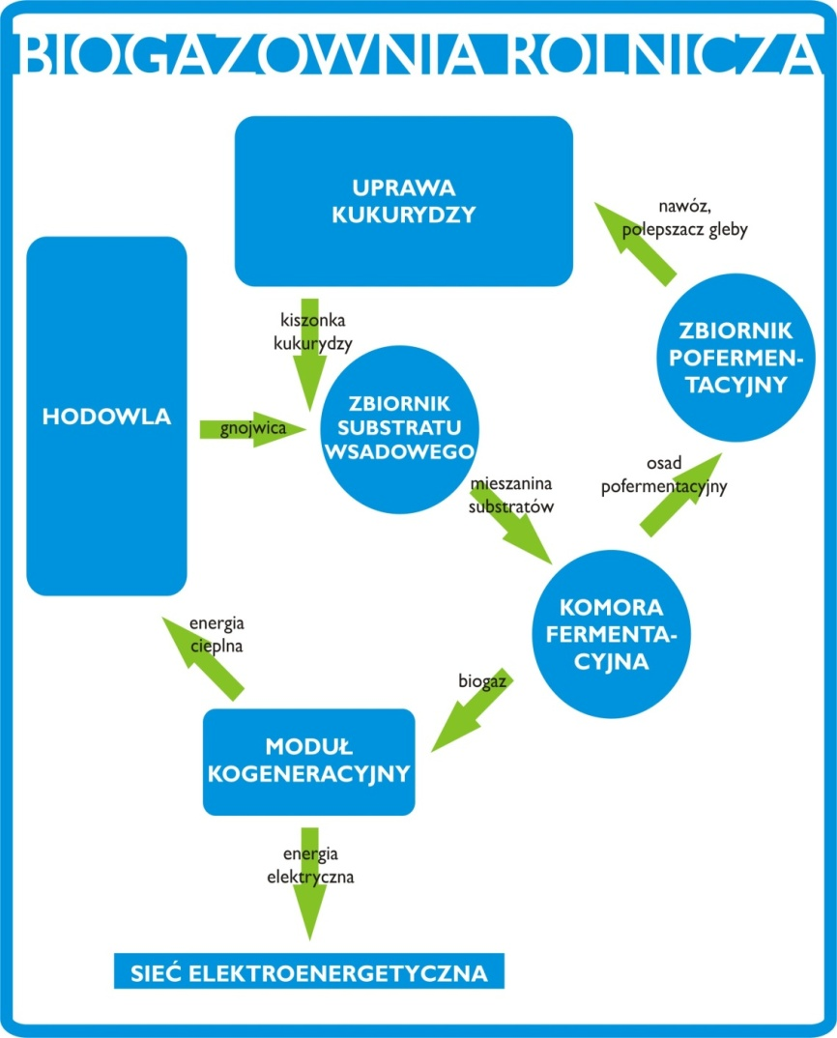
biogaz
Funkcjonowanie biogazowni
(proces produkcyjny):
transport przygotowanych substratów do części załadowczej systemu, gdzie powstaje odpowiednia ich mieszanka, będąca wsadem do komory fermentacyjnej,
rozkład substancji organicznej w procesie fermentacji metanowej (wewnątrz komory fermentacyjnej),
proces biodegradacji substratów; powstały biogaz – dzięki systemowi filtrów – oczyszczany jest ze zbędnych związków, a następnie przesyłany do generatora produkującego ener-gię elektryczną,
osad ze zbiornika pofermentacyjnego może być wykorzysta-ny do użyźniania gleby.
Materiały własne.

Slide 16
biogaz
Biogaz – definicja:
Biogaz jest gazem powstającym w procesie fermentacji metanowej bez stosowania metod chemicznych i termicznych. Głównym składnikiem biogazu jest metan.
W Ustawie Prawo Energetyczne w Art. 3 p. 20a użyto pojęcia „biogaz rolniczy”, definiując go jako „paliwo gazowe otrzymywane z surowców rolniczych, produktów ubocznych rolnictwa, płynnych lub stałych odchodów zwierzęcych, produktów ubocznych lub pozostałości przemysłu rolno – spożywczego lub biomasy leśnej w procesie fermentacji metanowej”. Ponadto w tym samym punkcie do odnawialnego źródła energii zaliczone zostało źródło wykorzystujące w procesie przetwarzania energię biogazu powstałego
w procesach odprowadzania lub oczyszczania ścieków albo rozkładu składowanych szczątek roślinnych i zwierzęcych”.
W Ustawie o biokomponentach i biopaliwach ciekłych w Art. 2 ust. 1 p. 1d do biopaliw ciekłych ustawodawca zalicza „biogaz”, który definiuje jako „gaz pozyskany
z biomasy”.

Slide 17
biogaz
Biogazownia jako przedsięwzięcie gospodarcze:
korelacja mocy do substratów,
odpowiedni model zarządzania,
kooperacja z lokalnym otoczeniem,
wkomponowanie w lokalne uwarunkowania środowiskowe.

Slide 18
biogaz
Korzyści z zastosowania technologii biogazowych:
finansowe:
sprzedaż energii elektrycznej i cieplnej,
sprzedaż tzw. „zielonych certyfikatów”,
sprzedaż osadu pofermentacyjnego,
środowiskowe:
redukcja emisji CO_{2,}
utylizacja odpadów poprodukcyjnych z przemysłu rolno – spożywczego,
produkcja energii w kogeneracji (energia elektryczna i cieplna z jednego źródła),
społeczne:
tworzenie nowych miejsc pracy,
dywersyfikacja źródeł przychodu lokalnych gospodarstw rolnych,
energetyka rozproszona jest lokalnym zabezpieczeniem dostaw energii na wypadek awarii dużych elektrowni, czy też przesyłowych sieci elektroenergetycznych.

Slide 19
wiatr
Podział wiatrów / podstawowe definicje
Energia kinetyczna wiatru przekształcana jest w energię mechaniczną, napędzającą wał generatora turbiny. Ruch powietrza jest spowodowany różnicą temperatur mas powietrza.
Podział wiatrów:
wiatry globalne, występujące na wysokościach powyżej 1 000 m n.p.m.; bardzo ważne w kontekście energetyki wiatrowej, ponieważ decydują o głównym kierunku wiatru w danej lokalizacji,
wiatry lokalne, podlegające oddziaływaniu tzw. klasy szorstkości terenu; w Polsce wiatry wieją głównie w kierunku południowo – zachodnim.
Klasa szorstkości – oznacza właściwości terenu, które pośrednio lub bezpośrednio mogą oddziaływać na parametry wiatru. Zakłócenia przepływu mas powietrza i powstawanie tzw. turbulencji mogą powodować np. drzewa, góry, jak również wysokie budynki. Przyjmuje się poniższe wartości klasy szorstkości różnych terenów:
0 – powierzchnia wody
1 – otwarty teren, pojedyncze zabudowania
2 – teren z pojedynczymi zabudowaniami, otwarty teren min. 500 m
3 – wieś, małe miasto, las, teren falisty
4 – duże miasto z bardzo wysokim zabudowaniem

Slide 20
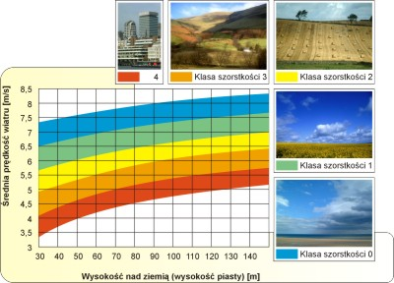
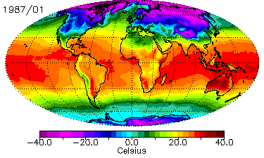
wiatr
Elektrownie wiatrowe wykorzystują moc wiatru w zakresie jego prędkości od 4 do 25 m/s.
Przy prędkości wiatru mniejszej niż 4 m/s moc wiatru jest niewielka, a przy prędkościach powyżej
25 m/s ze względów bezpieczeństwa elektrownia jest zatrzymywana. Prędkość wiatru wzrasta wraz
z wysokością.
Globalny rozkład wiatrów– materiały własne.
Zależność siły wiatru i wysokości – materiały własne.

Slide 21
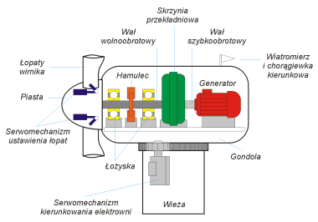
wiatr
Podział elektrowni wiatrowych / budowa turbiny
Klasyfikacja turbin:
pionowa oś obrotu – typ VAWT,
pozioma oś obrotu – typ HAWT.
Budowa turbiny typu HAWT:
fundament – średnica zależna od wielkości turbiny,
wieża – stalowa lub betonowa, rurowa lub kratownicowa ,
gondola – transformator, łożyska, układy smarowania, hamulec,
wirnik – łopaty, piasta, serwomechanizm.
Podział elektrowni wiatrowych ze względu na moc:
< 10 kW – mikro elektrownie (przydomowe),
10 – 100 kW – małe elektrownie,
100 – 750 kW – elektrownie średniej mocy,
750 – 1 500 kW – elektrownie dużej mocy,
> 1 500 kW – elektrownie zawodowe o bardzo dużej mocy.
        Podział ze względu na lokalizację:
        na lądzie (onshore),
        na morzu (offshore).
Budowa turbiny – materiały własne.

Slide 22
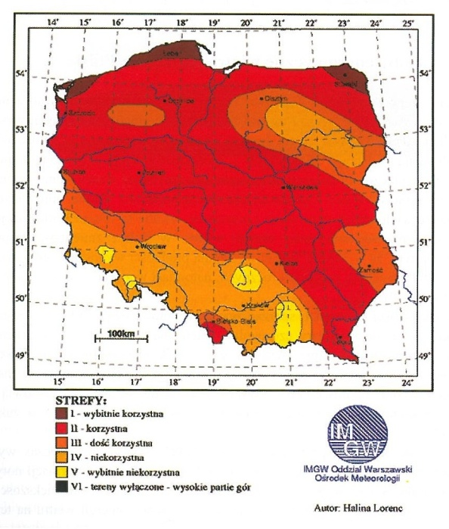
wiatr
Rozkład stref wiatrów – materiały własne.

Slide 23
wiatr
Korzyści ze stosowania energetyki wiatrowej:
ekologiczne:
najmniejszy wpływ na ekosystemy spośród znanych technologii wytwarzania energii,
ograniczenie emisji gazów cieplarnianych, degradacji siedlisk i zmian klimatycznych,
niewyczerpalne źródło energii,
technologia nie zakłóca poziomu wód, nie zanieczyszcza gleby, nie degraduje terenu,
instalacje nie zajmują dużych powierzchni, przez co mogą współistnieć z uprawami rolnymi,
brak ryzyka poważnej awarii i katastrofy.
gospodarcze i społeczne:
tworzenie nowych miejsc pracy,
wzrost bezpieczeństwa energetycznego kraju poprzez dywersyfikację źródeł energii,
rozwój infrastruktury przesyłowej i komunikacyjnej,
niskie koszty eksploatacyjne (brak kosztów paliwa i ryzyka wahań jego cen),
dochód dla państwa z tytułu redukcji emisji CO₂ i podatku dochodowego,
dochód dla gmin z tytułu podatków od nieruchomości bądź dzierżawy gruntów komunalnych,
dochód dla wydzierżawiających grunty,
pobudzanie wzrostu gospodarczego,
wpływ na zrównoważony rozwój.

Slide 24
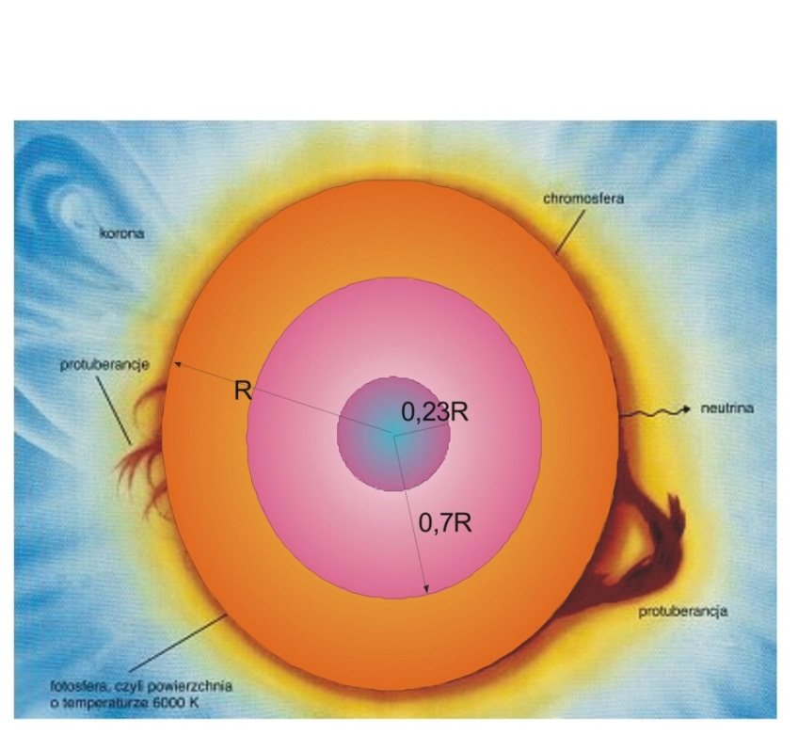
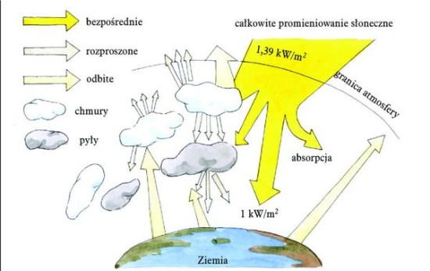
słońce
Budowa materii słonecznej a potencjał energetyczny Słońca
Budowa materii słonecznej
Procesy osłabiania promieniowania słonecznego w atmosferze ziemskiej
m_{s}=1,91⋅10³⁰ kg
P=3,86⋅10²⁶J
Materiały własne.
Materiały własne.

Slide 25
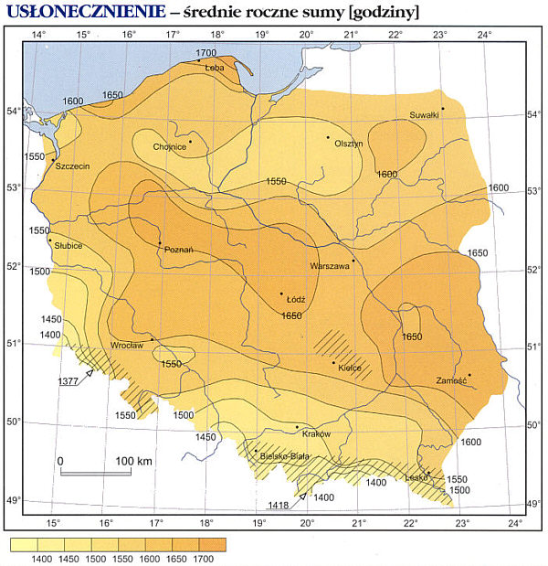
słońce
Średnie roczne sumy usłonecznienia (w godzinach na rok)
Atlas klimatu Polski pod redakcją Haliny Lorenc
Instytut Meteorologii i Gospodarki Wodnej. Warszawa 2005 Materiały własne.

Slide 26
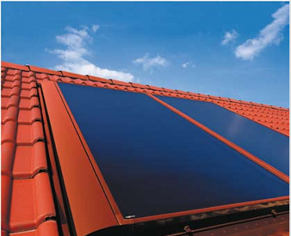
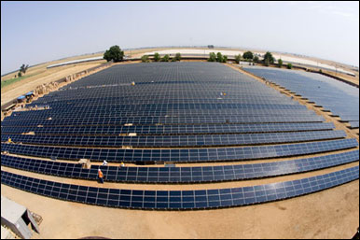
słońce
Możliwości wykorzystania energii słonecznej:
Konwersja fototermiczna
(promieniowanie optyczne –
ciepło)
Konwersja fotowoltaiczna
(promieniowanie optyczne –
prąd elektryczny)
www.viesmann.pl
Kolektor płaski zintegrowany z pokryciem dachu
www.fypower.org

Slide 27
słońce
Korzyści z wykorzystania energii słonecznej:
Środowiskowe:
ograniczenie emisji zanieczyszczeń do środowiska,
ograniczenie użytkowania paliw konwencjonalnych i odpadów z ich użytkowania,
możliwości przywracania funkcjonalności terenom zdegradowanym (np. hałdy pokopalniane, byłe składowiska odpadów niebezpiecznych itp.).
Społeczne:
wzrost świadomości ekologicznej,
wzrost bezpieczeństwa energetycznego,
możliwość działań edukacyjnych,
nowe miejsca pracy.

Slide 28
geotermia
Różnica temperatur pomiędzy jądrem Ziemi, a jej powierzchnią, która wynosi ok. 3 000 ºC wywołuje przepływ strumienia geotermalnego.
Woda przemieszcza się do powierzchni Ziemi, gdzie pobiera się jej energię cieplną i wykorzystuje jako OZE.
Energia geotermalna może być wykorzystywana do produkcji ciepłej wody użytkowej oraz ciepła do centralnego ogrzewania pomieszczeń.

Slide 29
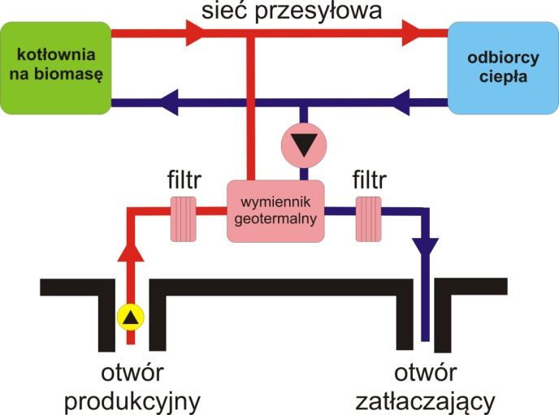
geotermia
Geotermia płytka – materiały własne.
Geotermia głęboka – materiały własne.

Slide 30
geotermia
Korzyści z zastosowania geotermii:
Środowiskowe:
ograniczenie emisji zanieczyszczeń do środowiska,
ograniczenie użytkowania paliw konwencjonalnych i odpadów z ich użytkowania,
możliwość instalacji technologii an terenach cennych przyrodniczo i krajobrazowo.
Społeczne:
wzrost świadomości ekologicznej,
wzrost bezpieczeństwa energetycznego,
możliwość działania edukacyjne,
nowe miejsca pracy.

Slide 31
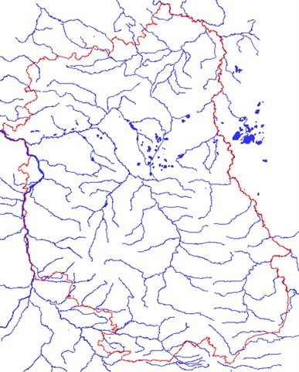
Potencjał wody w skali województwa
707,22 GWh/rok – potencjał teoretyczny
354 GWh/rok – potencjał techniczny
15,65 GWh/rok – ekonomicznie uzasadniony (obliczony na potrzeby niniejszego opracowania), przy koszcie inwestycji w wysokości ok. 72,5 mln zł.
Mapa hydrologiczna województwa lubelskiego – materiały własne.

Slide 32
potencjał biogazu w skali województwa
Teoretycznie całe województwo lubelskie może być producentem energii pochodzącej z wykorzystania biogazu. Program Rozwoju Energetyki w Województwie Lubelskim szacuje roczny potencjał energetyczny odpadów z rolnictwa na ok. 18,8 PJ. Należałoby do tego dodać odpady poprodukcyjne
z przetwórstwa rolno-spożywczego, przemysły mięsnego, mlecznego, cukrowego, browarnianego, gorzelnianego itp.
Szczegółowe określenie, czy możliwe będzie skorzystanie z tej technologii w danej lokalizacji
(na terenie danej gminy, powiatu), zależy od korelacji trzech czynników:
dostępności substratu (techniczna możliwość i ekonomiczne uzasadnienie jego pozyskania),
warunków środowiskowych w danej lokalizacji (ewentualny wpływ na obszary chronione, utylizacja osadu pofermentacyjnego),
odpowiedniej lokalizacji dla inwestycji (odległość od Głównych Punktów Zasilających (GPZ), techniczna możliwość podłączenia instalacji do sieci elektroenergetycznej).
Na potrzeby niniejszego opracowania oszacowano potencjał ekonomicznie uzasadniony w wysokości 38,8 MW mocy wytwórczej energii elektrycznej i cieplnej. W skali roku daje to 314,24 GWh energii elektrycznej i ok. 1,13 mln GJ energii cieplnej. Kosz takich inwestycji wyniesie ok. 0,5mld zł.

Slide 33
potencjał wiatru w skali województwa
Województwo lubelskie posiada duży potencjał rozwoju energetyki wiatrowej. Szacuje się, że na terenie Lubelszczyzny istnieje możliwość instalacji ok. 7 000 – 9 000 MW w elektrowniach wiatrowych różnej mocy. Szczegółowa lokalizacja projektów powinna być jednak poprzedzona dokładną analizą warunków wietrznych, wpływu na środowisko naturalne czy krajobraz oraz sieć elektroenergetyczną.
Analizując potencjał rozwoju energetyki wiatrowej pod względem uwarunkowań infrastrukturalnych, należy zwrócić uwagę na duże zróżnicowanie terenu województwa. Infrastruktura drogowa oraz energetyczna jest najbardziej rozwinięta w części centralnej oraz zachodniej województwa (okolice Lublina), natomiast dużo słabiej w części wschodniej
i południowej. Stwarza to korzystne warunki do rozwoju dużych projektów wiatrowych
na wymienionych terenach, nie ograniczając tym samym budowy mniejszych instalacji
w pozostałej części województwa.
Na potrzeby niniejszego opracowania określono ekonomicznie uzasadniony potencjał
w wysokości 1,01 GW mocy wytwórczej energii elektrycznej. Koszt tych inwestycji wyniósłby ok. 6,92 mld zł.

Slide 34
potencjał wiatru w skali województwa
Bardzo ważnym aspektem, jaki należy wziąć pod uwagę już na etapie planowania lokalizacji projektu, są aspekty środowiskowe i krajobrazowe. Instalacja elektrowni wiatrowych na terenie Parków Narodowych i Rezerwatów Przyrody jest prawnie zakazana.
Dobrą praktyką jest również możliwie jak największe oddalenie instalacji wiatrowych
od innych terenów prawnie chronionych, takich jak: Obszary Natura 2000, Parki Krajobrazowe, Obszary Chronionego Krajobrazu oraz korytarze ekologiczne. Województwo lubelskie obfituje w liczne obszary cenne środowiskowo i krajobrazowo, dlatego lokalizacja elektrowni wiatrowych powinna być poprzedzona bardzo dokładną analizą i obserwacjami środowiskowymi.
Najmniej konfliktowe pod względem środowiskowym są tereny centralnej części województwa (powiaty – lubelski, kraśnicki, krasnostawski), natomiast mocno konfliktowe tereny wschodniej i południowo – wschodniej części województwa (powiaty: tomaszowski, hrubieszowski, włodawski). Elektrownie wiatrowe nie powinny być również instalowane w pobliżu terenów uzdrowiskowych.

Slide 35
potencjał wiatru w skali województwa
Realizacja projektów wiatrowych musi być poprzedzona szczegółową analizą ekonomiczną. Głównym aspektem, który brany jest pod uwagę przy tego typu analizach, jest średnioroczna prędkość wiatru na wysokości piasty turbiny.
Produkcja energii elektrycznej jest uzależniona bezpośrednio od panujących warunków wietrzności. Województwo lubelskie posiada na większości swoich terenów warunki wystarczające do rozwoju projektów wiatrowych. Szczególnie korzystnie wyglądają pod tym względem wyniesione, niezalesione tereny położone w rejonie Lublina i Chełma. Najmniej korzystnie przedstawiają się natomiast tereny mocno zalesione (m. in. północna część powiatu janowskiego).
Korzystne warunki wietrzności (porównywalne z centralną częścią Polski) oraz dobrze rozwinięta infrastruktura elektroenergetyczna (w centralnej części województwa lubelskiego) powodują, że instalacja elektrowni wiatrowych na terenie województwa jest jak najbardziej uzasadniona.

Slide 36
potencjał słońca w skali województwa
Miesiąc | Włodawa ITH, MJ/m² | Włodawa IDH, MJ/m² | Włodawa ISH, MJ/m² | Terespol ITH, MJ/m² | Terespol IDH, MJ/m² | Terespol ISH, MJ/m²
I | 80,73 | 16,5 | 64,23 | 80,25 | 13,98 | 66,27
II | 105,48 | 25,29 | 80,19 | 113,3 | 39,03 | 74,27
III | 226,68 | 55,21 | 171,47 | 260,01 | 86,86 | 173,15
IV | 395,65 | 140,84 | 254,81 | 374,89 | 136,7 | 238,19
V | 491,09 | 191,63 | 299,46 | 463,49 | 134,21 | 329,28
VI | 514,16 | 163,33 | 350,83 | 545,34 | 189,14 | 356,2
VII | 542,42 | 186,56 | 355,86 | 541,25 | 169,28 | 371,97
VIII | 446,17 | 161,69 | 284,48 | 468,1 | 150,61 | 317,49
IX | 301,9 | 96,54 | 205,36 | 284,72 | 92,16 | 192,56
X | 203,54 | 73,05 | 130,49 | 184,49 | 60,9 | 123,59
XI | 83,11 | 16,26 | 66,85 | 83,1 | 20,31 | 62,79
XII | 64,83 | 9,08 | 55,75 | 62,93 | 8,5 | 54,43
Rok | 3 455,76 | 1 135,98 | 2 319,78 | 3 461,87 | 1 101,68 | 2 360,19
Miesiąc | Lublin ITH, MJ/m² | Lublin IDH, MJ/m² | Lublin ISH, MJ/m² | Zamość ITH, MJ/m² | Zamość IDH, MJ/m² | Zamość, ISH, MJ/m²
I | 85,77 | 15,1 | 70,67 | 104,3 | 29,92 | 74,38
II | 110,56 | 30,18 | 80,38 | 116,36 | 27,24 | 89,12
III | 224 | 52,28 | 171,72 | 283,56 | 110,1 | 173,46
IV | 367,03 | 133 | 234,03 | 342,24 | 88,59 | 253,65
V | 470,45 | 137,67 | 332,78 | 550,76 | 236,59 | 314,17
VI | 584,48 | 236,44 | 348,04 | 575,4 | 230,26 | 345,14
VII | 551,54 | 194,01 | 357,53 | 566,56 | 208,81 | 357,75
VIII | 481,02 | 190,45 | 290,57 | 520,28 | 237,18 | 283,1
IX | 299,99 | 86,99 | 213 | 331,49 | 113,87 | 217,62
X | 171,78 | 51,15 | 120,63 | 190,56 | 66,06 | 124,5
XI | 91,28 | 22,56 | 68,72 | 97,76 | 27,08 | 70,68
XII | 71,24 | 11,37 | 59,87 | 82,11 | 14 | 68,11
Rok | 3 509,14 | 1 161,2 | 2 347,94 | 3 761,38 | 1 389,7 | 2 371,68
Poziom nasłonecznienia w województwie lubelskim w wybranych stacjach meteorologicznych – materiały własne.

Slide 37
potencjał słońca w skali województwa
Sugestie lokalizacyjne dla instalacji fotowoltaicznych i fototermicznych:
budynki użyteczności publicznej,
dachy domów mieszkalnych nachylone w kierunku południowym,
tereny w pobliżu instalacji oświetlenia dróg publicznych (zasilanie autonomiczne energooszczędnego oświetlenia dróg),
tereny marginalne (nieczynne wysypiska śmieci, strefy buforowe, wyeksploatowane kopalnie piasku, tereny przystadionowe itp.).
Na potrzeby niniejszego opracowania określono ekonomicznie uzasadniony potencjał w wysokości ok. 0,97 GWh rocznej produkcji energii (wartość uzależniona od rzeczywistego nasłonecznienia w trakcie eksploatacji). Koszt takich inwestycji wyniósłby ok. 23,9 mln zł.

Slide 38
potencjał geotermii w skali województwa
Lp. | Zbiornik | Jednostka geostrukturalna | Gmina | Temperatura wody [°C)
 |  |  |  | Głębokość zalegania [m]
1. | Zbiornik mega kompleksu kredowego. Ze względu na temperaturę i małe głębokości zalegania, a w związku z tym małe koszty pozyskania, wody tego zbiornika mogą być wykorzystane do celów ciepłowniczych w systemie skojarzonym, np. z pompami ciepła lub w balneologii. | Rów lubelski | Puławy, Bełżyce, Strzyżewice, Jabłonna, Bychawa, Krzczonów, Lublin | 25°C-33°C 835-1100 m
 |  | Wyniesienie radomsko – kraśnickie | Dzwola, Radecznica, Zwierzyniec, Susiec | 37°C-50°C 1120-1660 m
2. | Zbiornik mega kompleksu jurajskiego. | Rów lubelski | Kłoczew, Ryki, Stężyca, Puławy, Bychawa, Lublin | 31°C-43°C 1035-1596 m
 |  | Wyniesienie radomsko – kraśnickie | Dzwola, Radecznica, Zwierzyniec, Susiec | 37°C-43°C 1220-1660 m
3. | Zbiornik mega kompleksu karbońskiego Ze względu na większe miąższości i niższy poziom zalegania, lepsze warunki dla pozyskania energii geotermalnej posiadają gminy w środkowej i północno-zachodniej części rowu lubelskiego. | Rów lubelski | Puławy, Ryki, Żyrzyn, Lublin | 84°C-101°C
 |  | Wyniesienie radomsko – kraśnickie | Fragmentaryczne występowanie utworów karbonu | Brak danych.
4. | Zbiornik mega kompleksu dewońskiego. Zbiornik najbardziej perspektywiczny do pozyskania energii do celów ciepłowniczych i energetycznych. | Rów lubelski | Ryki, Puławy, Żyrzyn, Michów, Jastków, Garbów, Konopnica, Lublin | 152°C-168°C 5065-5605 m
Potencjał geotermii w województwie lubelskim, Sokołowski i in. – źródło: Biuro Planowania Przestrzennego w Lublinie

Slide 39
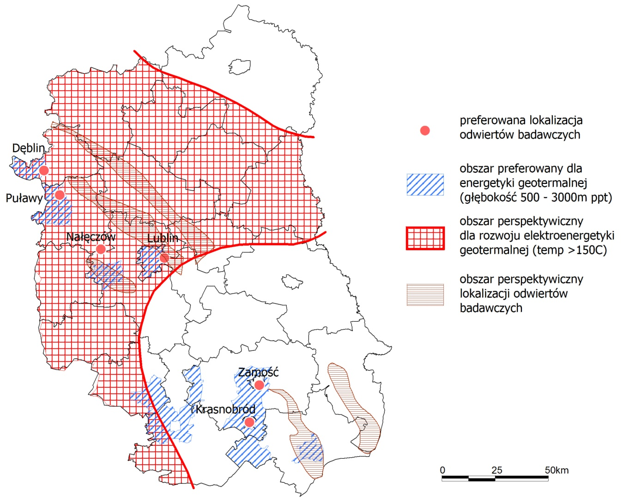
potencjał geotermii w skali województwa
Na potrzeby niniejszego opracowania określono ekonomicznie uzasadniony potencjał w wysokości
ok. 6,7 GWh rocznej produkcji energii. Koszt takich inwestycji wyniósłby ok. 17,9 mln zł.
Potencjał geotermii w województwie lubelskim, Sokołowski i in. – materiały własne.

Slide 40
potencjał biomasy w skali województwa
Powierzchnia gruntów marginalnych pod uprawy roślin wieloletnich (RW)
oraz roślin jednorocznych (RJ) na cele energetyczne
Jednostka terytorialna | Kompleksy [ha] |  |  |  |  |  |  | RW | RJ
 | 5 | 6 | 7 | 8 | 9 | 3z | Razem | [ha] | [ha]
Województwo Lubelskie | 228 575 | 208 063 | 87 493 | 71 854 | 35 065 | 105 392 | 736 441 | 66 965 | 63 105
Potencjał techniczny i energetyczny drewna odpadowego z sadów, zadrzewień i poboczy dróg
Jednostka terytorialna | Powierzchnia |  |  |  | Potencjał techniczny |  | Potencjał energetyczny
 | [ha]
 | sady | zadrzewienia | pod drogami | razem | [m³] | [t] | GJ | MWh | toe
Województwo Lubelskie | 44 300 | 17 566 | 56 713 | 118 579 | 47 431 | 14 232 | 160 982 | 44 753 | 3 846
*toe - tona ekwiwalentu ropy (jednostką paliwa umownego); 1 toe jest to ilość energii, która zostanie uwolniona podczas spalenia 1 tony ropy naftowej; przyjmuje się, że 1 toe = 41,87 GJ = 11,63 MWh.

Slide 41
potencjał biomasy w skali województwa
Potencjał techniczny i energetyczny biomasy drzewnej z lasów
Jednostka terytorialna | Pow. lasów [ha] | Lesistość [%] | Potencjał techniczny |  | Potencjał energetyczny
 |  |  | [m³] | [t] | GJ | MWh | toe
Województwo Lubelskie | 571 112 | 449 | 310 515 | 301 200 | 2 451 460 | 681 506 | 58 548
Potencjał techniczny i energetyczny drewna odpadowego z przetwórstwa drzewnego.
Jednostka terytorialna | Potencjał techniczny |  | Potencjał energetyczny
 | [m³] | [t] | GJ | MWh | toe
Województwo Lubelskie | 386 286 | 115 887 | 1 311 060 | 364 475 | 31 312
Na potrzeby niniejszego opracowania określono ekonomicznie uzasadniony potencjał w wysokości
ok. 110,15 GWh rocznej produkcji energii w zainstalowanych kotłach oraz 2,62 mln GJ energii
w wyprodukowanym paliwie z biomasy (pellet, brykiet). Koszt inwestycji wyniósłby ok. 135,4 mln zł.

Slide 42
wojewódzkie dokumenty strategiczne
Strategia Rozwoju Województwa Lubelskiego na lata 2006 – 2020:
  „(…) zapewnienie bezpieczeństwa energetycznego, rozumiane jako pokrycie bieżącego
  i perspektywicznego zapotrzebowania odbiorców na paliwa i energię, przy zachowaniu wymagań ochrony środowiska”, „(…) podniesienie sprawności technicznej źródeł i sieci oraz dostosowanie
  do norm europejskich i wymagań ekologicznych”.
  „(…) racjonalizacja zużycia energii i posiadanych zasobów naturalnych (oparta między innymi na modelu produkcji i konsumpcji w kierunku poprawy efektywności energetycznej i surowcowej)”.
  „(…) pozyskiwanie biomasy na cele energetyczne”, „(…) rozwój pomp ciepła na potrzeby grzewcze”.
  „(…) najdogodniejsze warunki dla lokalizacji elektrowni wiatrowych występują w północno – zachodniej części województwa”.
  „(…) wsparcie produkcji energii w procesie kogeneracji oraz ze źródeł ekologicznie czystych, promocję nowoczesnych technik konwersji produktów rolnych na wysokowydajne nośniki energetyczne”.

Slide 43
wojewódzkie dokumenty strategiczne
Program Rozwoju Energetyki dla Województwa Lubelskiego:
„Celem Programu Rozwoju Energetyki dla Województwa Lubelskiego jest głównie ocena występujących problemów i potrzeb, jak również propozycja kierunków rozwoju energetyki
na obszarze województwa lubelskiego, przy uwzględnieniu polityki energetycznej i ekologicznej państwa oraz potrzeb rozwoju gospodarczego regionu”.
„(…) pełne zaspokojenie obecnych i przyszłych potrzeb odbiorców na media energetyczne”.
„(…) osiągnięcie niezawodności i podniesienie jakości dostaw energii”.
„(…) racjonalne użytkowanie energii”.
„(…) wyrównanie poziomu zaopatrzenia w media energetyczne obszarów wiejskich i miejskich”.
„(…) zwiększenie udziału odnawialnych źródeł w produkcji energii”.

Slide 44
wojewódzkie dokumenty strategiczne
Wojewódzki Program Rozwoju Alternatywnych Źródeł Energii dla Województwa Lubelskiego:
Program… to dokument najpełniej opisujący sektor OZE. Wskazuje on m. in. potencjalne pola konfliktów, mogące występować przy realizacji tego typu inwestycji.
W Programie… analizie poddano wszystkie rodzaje OZE oraz wskazano lokalizacje teoretycznie możliwe do wykorzystania dla niektórych z tych źródeł, a także tereny o najwyższym potencjale,
na których może być realizowana większa ilość projektów z danej dziedziny OZE.
Dokument porusza istotne kwestie prawne regulujące rynek OZE.

Slide 45
wojewódzkie dokumenty strategiczne
Pogram Zrównoważonego Rozwoju Rolnictwa i Obszarów Wiejskich Województwa Lubelskiego:
„(…) tworzenie nowych miejsc pracy w rolnictwie i przemyśle wytwarzającym urządzenia
i produkującym energię”,
„(…) pełniejsze wykorzystanie potencjału produkcyjnego rolnictwa, w tym zagospodarowanie części gruntów ugorowanych i odłogowanych, oraz pełniejsze wykorzystanie maszyn i urządzeń, będących w dyspozycji rolnictwa”,
„(…) wsparcie wielofunkcyjnego rozwoju obszarów wiejskich poprzez powstanie małych
przedsiębiorstw, zajmujących się obrotem biopaliwami oraz ich przetwarzaniem”,
„(…) redukcja emisji gazów cieplarnianych”.

Slide 46
wojewódzkie dokumenty strategiczne
Regionalna Strategia Innowacji Województwa Lubelskiego:
„(…) firmy, bez wsparcia zewnętrznego, nie są gotowe do podejmowania ryzyka związanego
z innowacjami o wyższym poziomie technologicznym oraz szerszym zasięgu geograficznym”,
branża B+R z terenu województwa lubelskiego działa praktycznie wyłącznie w dziedzinach związanych z rolnictwem, z czego można wnioskować, że działać może również na rzecz sektora OZE i EE na terenach wiejskich.

Slide 47
wojewódzkie projekty równoległe
Działanie/Program | Nazwa projektu | Zakres realizowanych działań
POKL.08.01.02 | Specjalista do spraw audytu energii odnawialnej | Szkolenia z zakresu energii słonecznej, wodnej, wiatrowej, geotermalnej, z biomasy, w zakresie wykorzystania OZE.
POKL.08.01.02 | Odnawialne źródła energii źródłem nowych kwalifikacji | Szkolenia z zakresu odnawialnych źródeł energii oraz warsztaty interpersonalne.
POKL.08.01.02 | Ekspert ochrony środowiska i technologii alternatywnych źródeł energii w przedsiębiorstwie | Szkolenia: pozyskiwanie funduszy na działalność związaną z alternatywnymi źródłami energii, wymogi prawne ochrony środowiska, naliczanie opłat za korzystanie ze środowiska, metody oszczędzania energii w firmach.
POKL.08.01.02 | Odnawialne źródła energii szansą dla twojej gminy | Szkolenie z zakresu odnawialnych źródeł energii.
POKL.08.01.02 | Czysta energia dla Lubelszczyzny | Prelekcje, konferencja o tematyce energetyki odnawialnej.
POKL.08.01.02 | Transfer Wiedzy – Promujemy Innowacje | Projekt promocyjno-informacyjny.
IEE/07/762/SI2.499457 | PVs in Bloom | Projekt dotyczy opracowania strategii wykorzystania terenów marginalnych dla budowy farm PV.
* Fundacja Programów Pomocy dla Rolnictwa

Slide 48
wojewódzkie projekty równoległe
Działanie/Program | Nazwa projektu | Zakres realizowanych działań
Narodowe Centrum Badań i Rozwoju | Uwarunkowania i mechanizmy racjonalizacji gospodarowania energią w gminach i powiatach | Celem projektu jest opracowanie teoretycznego modelu systemu gospodarowania energią na poziomie lokalnym (gmin i powiatów). Celem wdrożeniowym jest natomiast wsparcie racjonalizacji gospodarowania energią na poziomie lokalnym.
Competitiveness and Innovation Framework Programme – CIP | Biomass Trade Centres (BTC) | wsparcie organizacji rynków lokalnych w zakresie dostaw zrębków drzewnych oraz drewna opałowego.
IEE/07/762/SI2.499457 | PVs in Bloom | Projekt dotyczy opracowania strategii wykorzystania terenów marginalnych dla budowy farm PV.
FRESH | Forwarding Regional Environmental Sustainable Hierarchies | Poprawa efektywności polityki rozwoju poszczególnych regionów partnerskich poprzez wymianę dobrych praktyk w zakresie tworzenia i wdrażania programów operacyjnych, strategii rozwoju regionalnego i innowacji.
FAPA* | Alternatywne źródła energii i ich zastosowanie | Popularyzowanie nowych kierunków działalności rolniczej w celu uzyskania przez rolników dodatkowych źródeł dochodów.
* Fundacja Programów Pomocy dla Rolnictwa

Slide 49
aspekty prawne
Regulacje prawne związane z OZE i EE:
Ustawa Prawo Energetyczne i akty wykonawcze.
Ustawa o efektywności energetycznej.
Regulacje prawne związane z realizacją inwestycji:
Ustawa o planowaniu i zagospodarowaniu przestrzennym.
Ustawa Prawo budowlane.
Ustawa Prawo wodne.
Uchwała Rady Ministrów w sprawie Polityki energetycznej Polski do 2030 r.

Slide 50
aspekty prawne
Regulacje prawne związane z ochroną środowiska:
Ustawa o udostępnianiu informacji o środowisku i jego ochronie, udziale społeczeństwa w ochronie środowiska oraz o ocenach oddziaływania na środowisko.
Ustawa Prawo ochrony środowiska.
Ustawa o ochronie przyrody.
Rozporządzenie Rady Ministrów w sprawie przedsięwzięć mogących znacząco oddziaływać na środowisko.
Rozporządzenie Ministra Środowiska w sprawie dopuszczalnych poziomów hałasu
w środowisku.

Slide 51
Dziękuję za uwagę
Imię i Nazwisko wykładowcy

